Slide 1

Chào mừng các con đến với tiết Toán

Slide 2

Hằng ngày, em thường rửa tay khi nào?
Khởi động

Slide 3

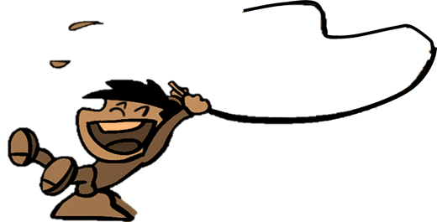






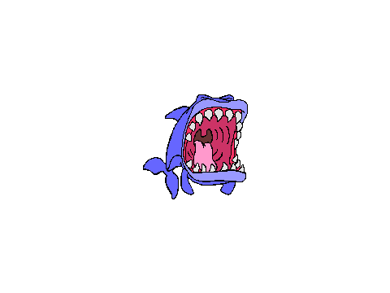

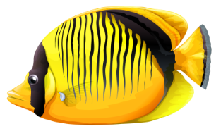


8 + 1 + 2 = ?
1
13
11
12
14

Slide 4
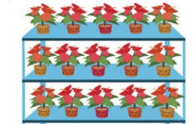
2
6 - 1 - 2 =?
4
2
1
3

Slide 5

4
8 + 5 = ?
11
10
13
12

Slide 6

Ôn tập các số trong phạm vi 100

Slide 7
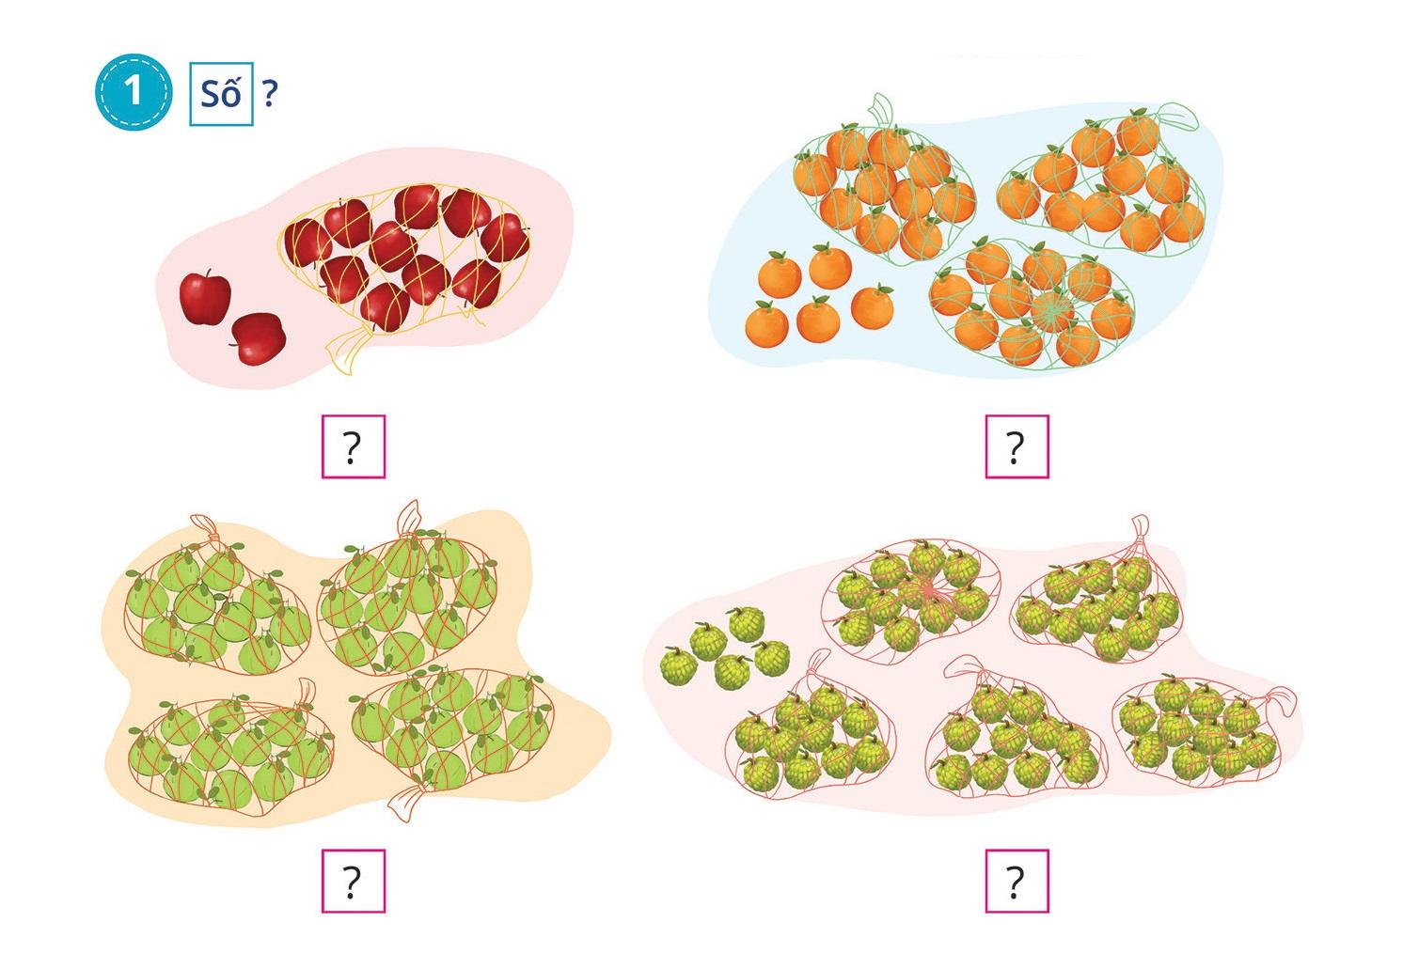
12
35
40
55

Slide 8
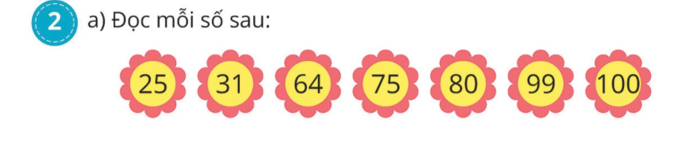
Hai mươi lăm
Bảy mươi lăm
Ba mươi mốt
Tám mươi
Chín mươi chín
Một trăm
Sáu mươi tư

Slide 9
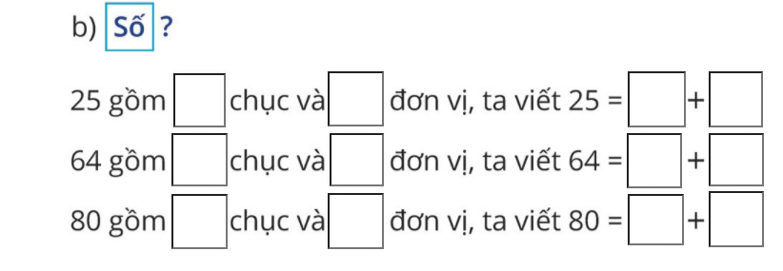
2
5
20
5
6
4
60
4
8
0
80
0

Slide 10
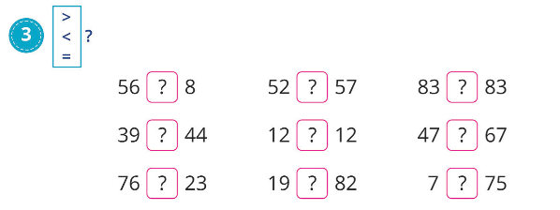
>
<
=
<
=
<
>
<
<

Slide 11
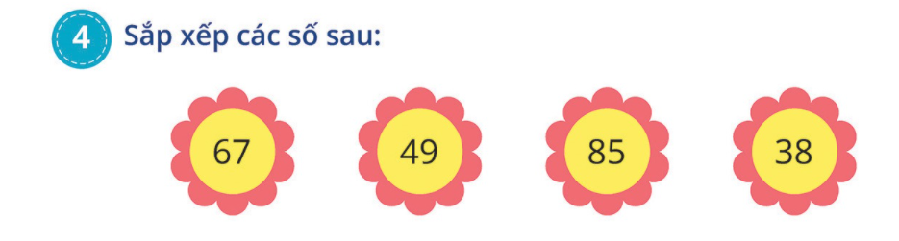
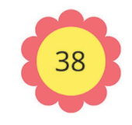
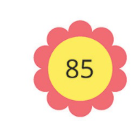
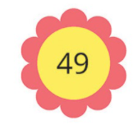
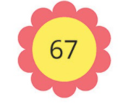
a) Theo thứ tự tự bé đến lớn:
b) Theo thứ tự tự lớn đến bé:

Slide 12
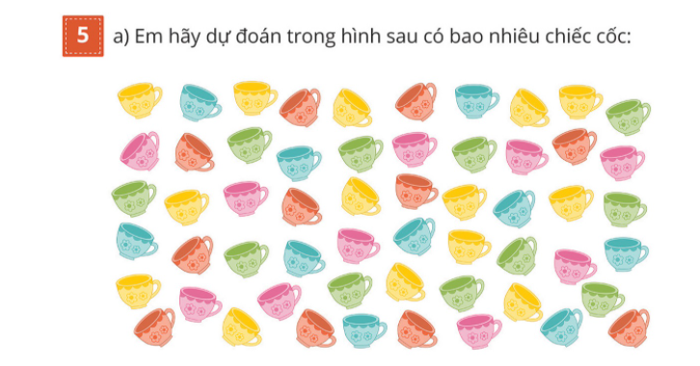
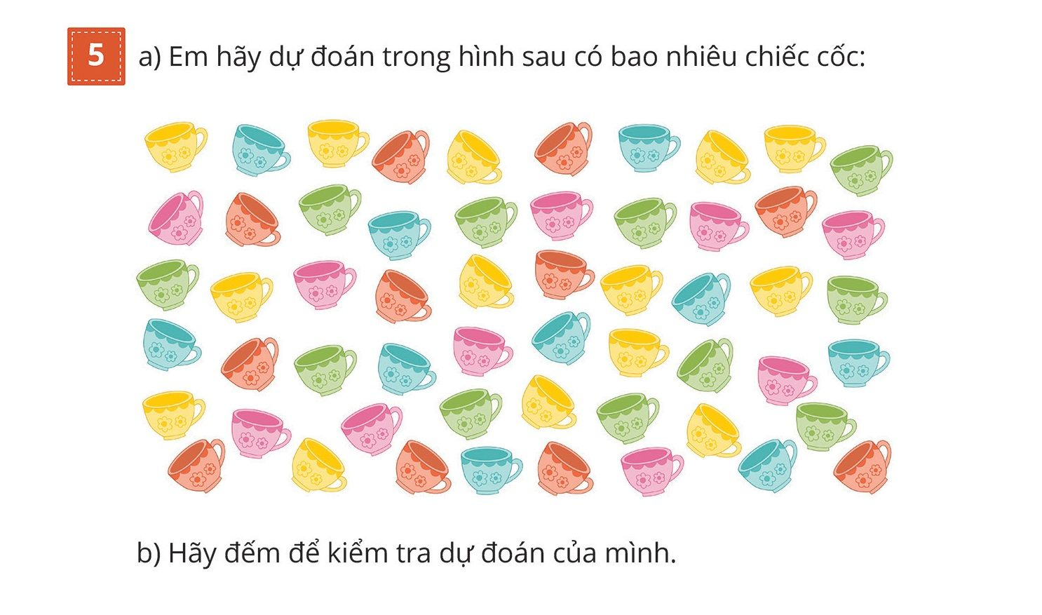
có 56 chiếc cốc

Slide 13

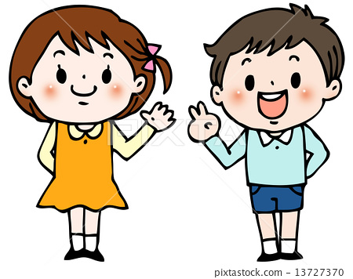
Củng cố

Slide 14

Tạm biệt các em!

